Slide 1
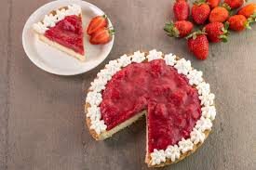
Laboratorio de tecnología de los alimentos
Práctica 7: PAY DE FRESA
SECCIÓN: Martes de 10 a 1 pm
EQUIPO 4:
Mainor de Jesús Aguilar Villatoro
Hannia Shazel Juárez Bautista
Vanessa Castro Cruz
Andrea Sánchez Anzurez

Slide 2
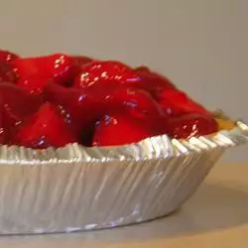
Análisis del problema
En la práctica se presentaron pocos problemas, ya que el proceso fue fluido, y sin inconvenientes.
Un problema que tuvimos fue el agregar mucho colorante.
Nos faltó agregar un poco más de mermelada de fresa, para concentrar el sabor.

Slide 3
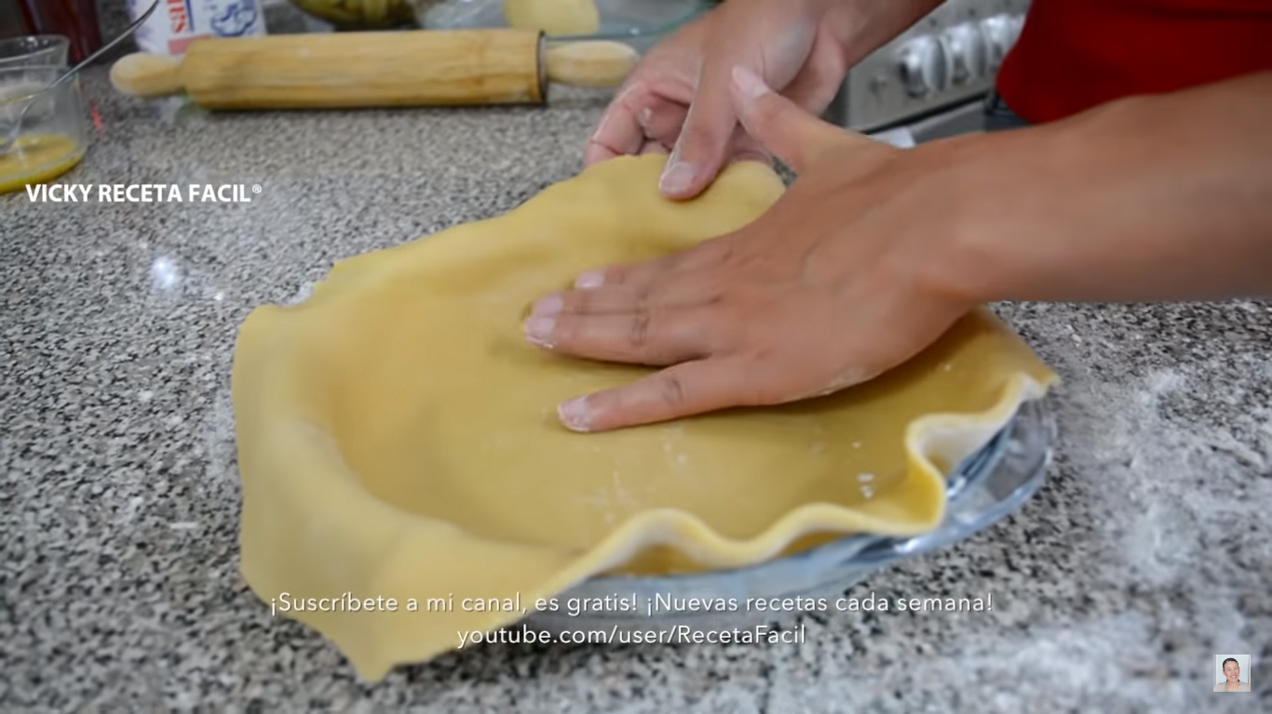
Material de apoyo
https://www.youtube.com/watch?v=8KttBHwXkdI

Slide 4
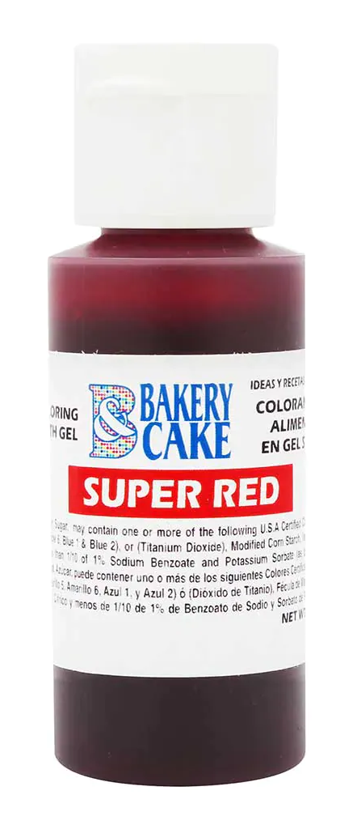
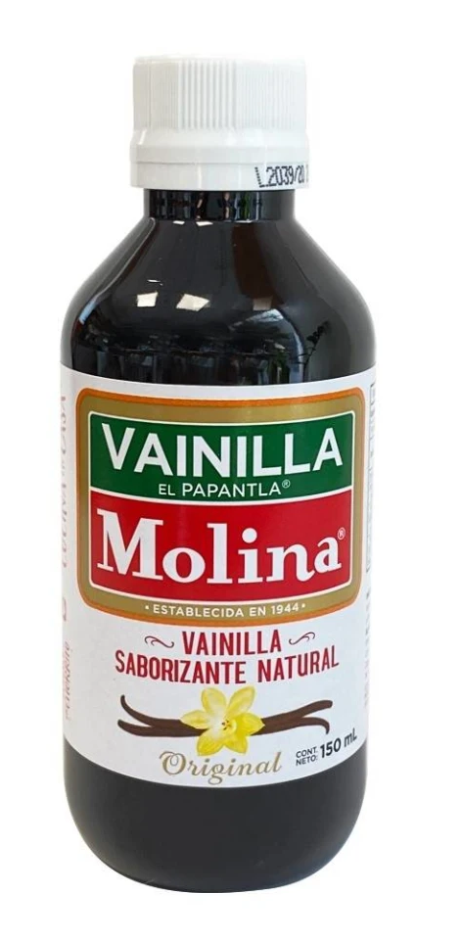
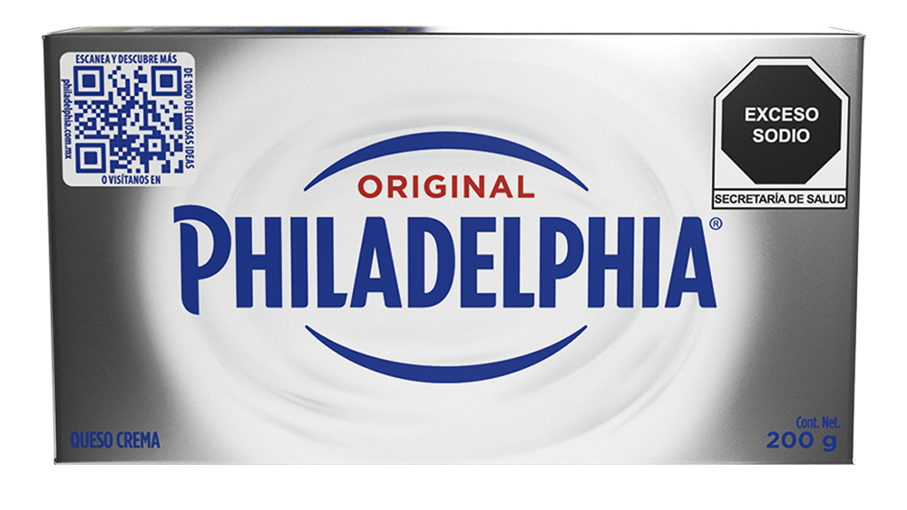
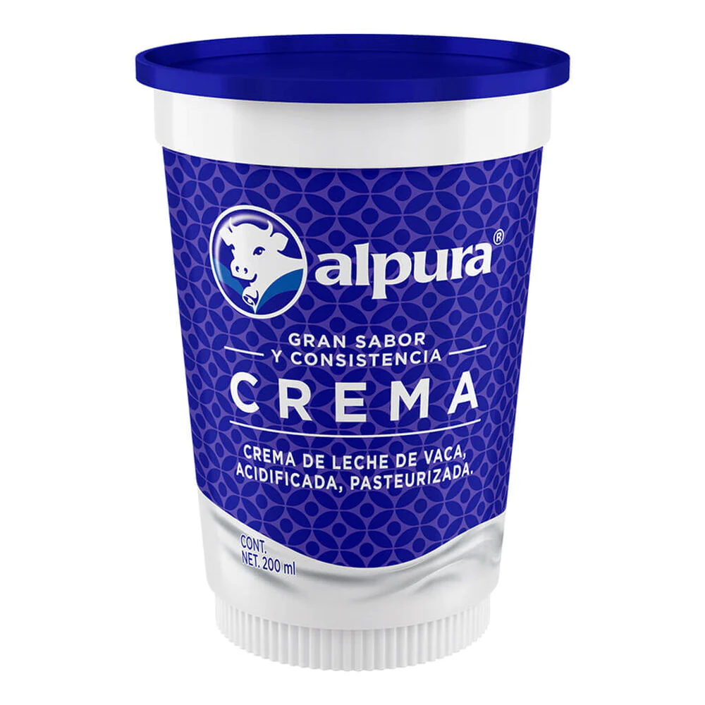
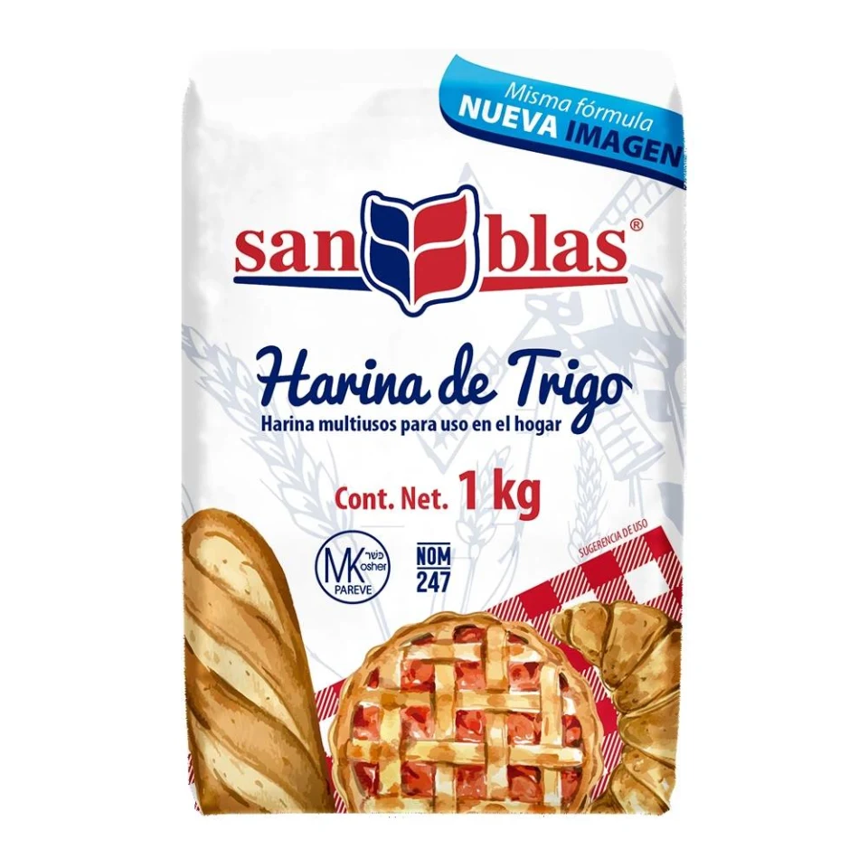
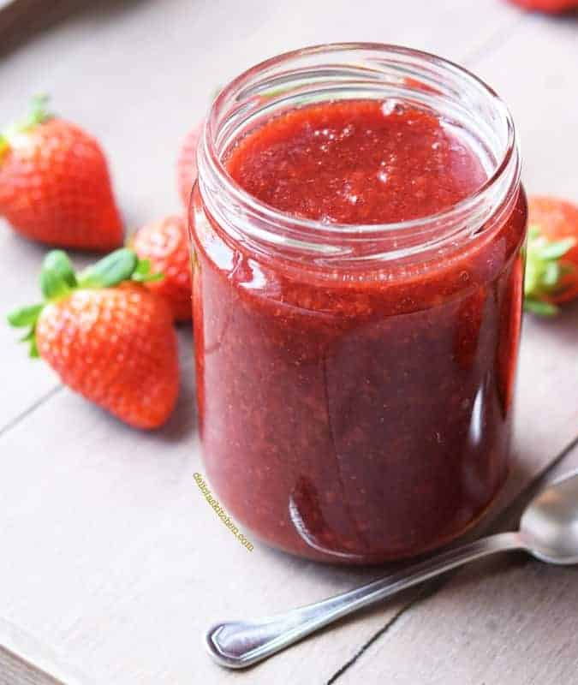
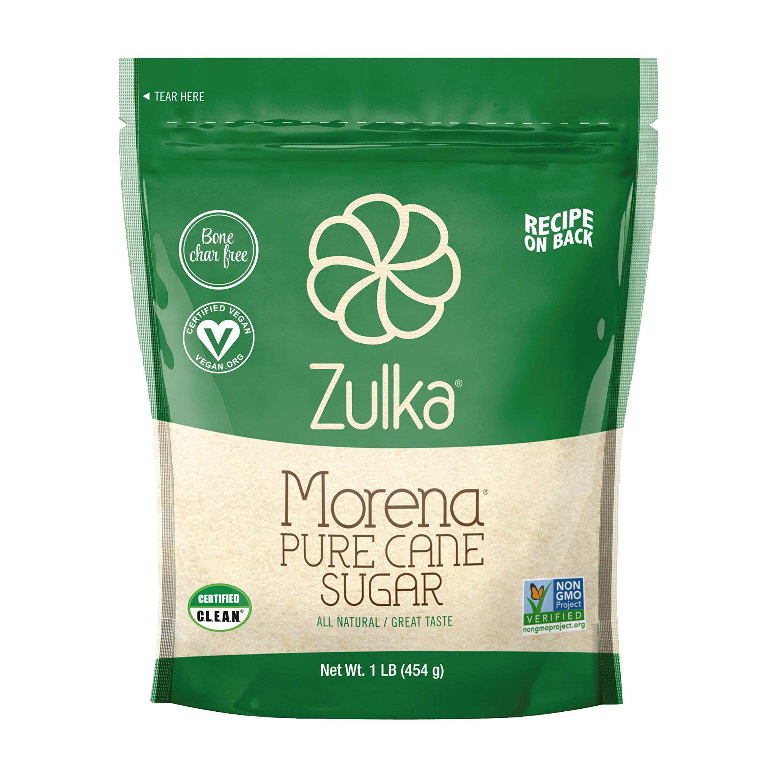
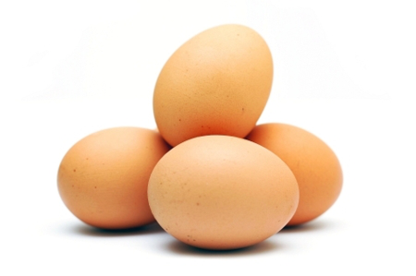
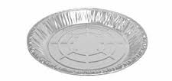
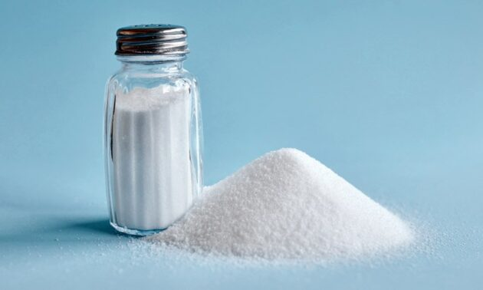
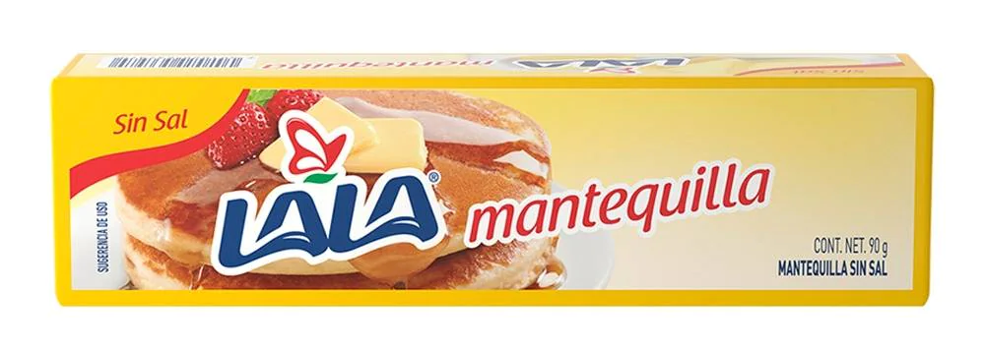
Ingredientes
400 gr de harina
40 gr de azúcar
60 gr de mantequilla
30 ml de agua helada
8 gr de sal
2 huevos
5 ml de vainilla
Para el relleno
240 gr de azúcar
45 gr de crema ácida
190 gr de queso crema
mermelada de fresa
Colorante vegetal rojo

Slide 5
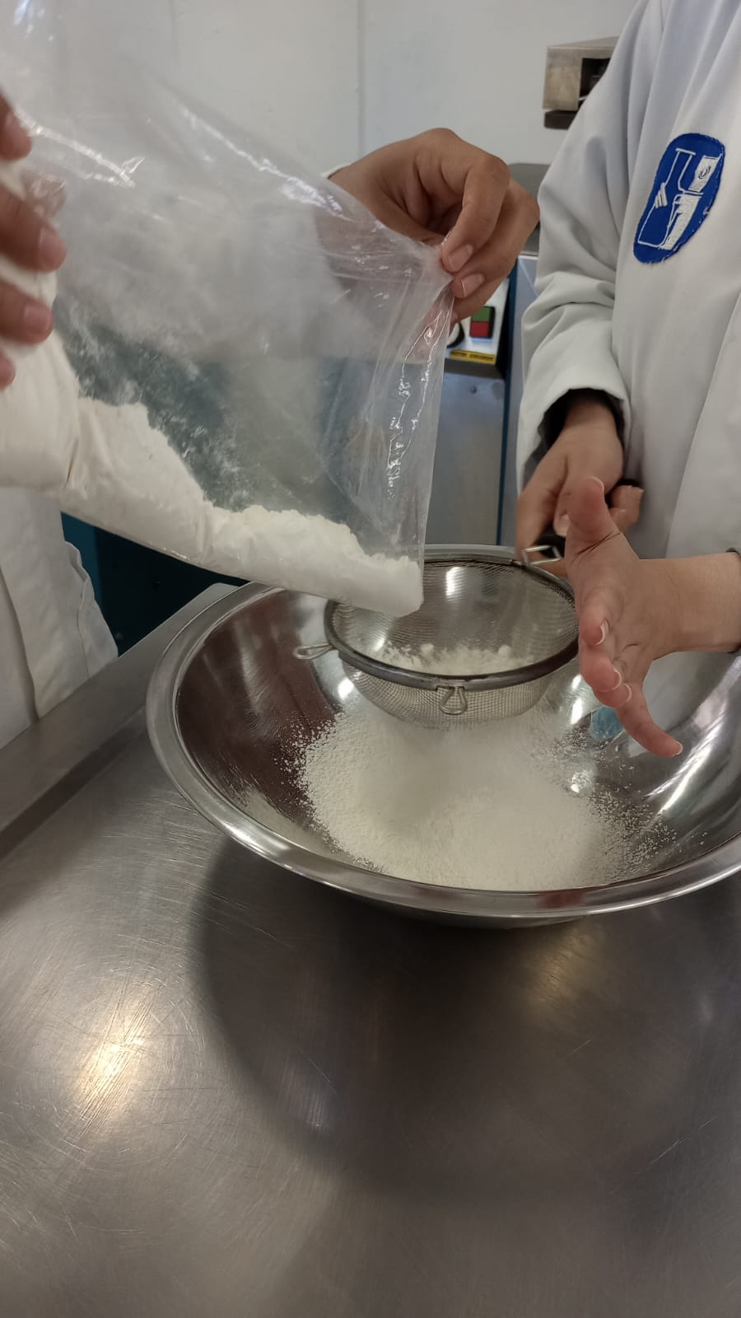
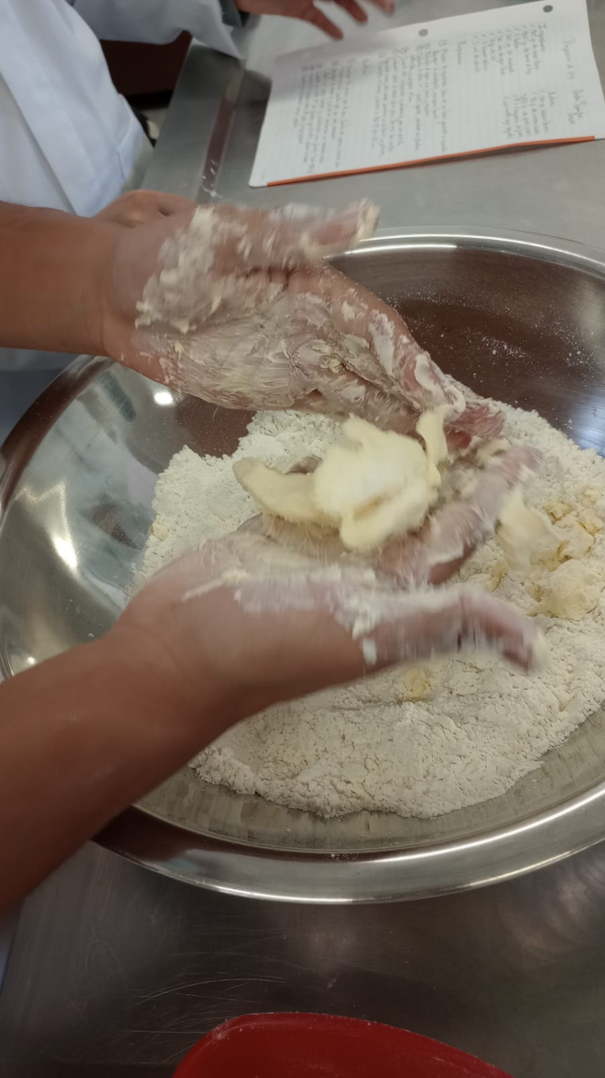
Procedimiento
Operación 1: Preparación de masa
Agregar los ingredientes secos en un tazón grande o cacerola.

Slide 6
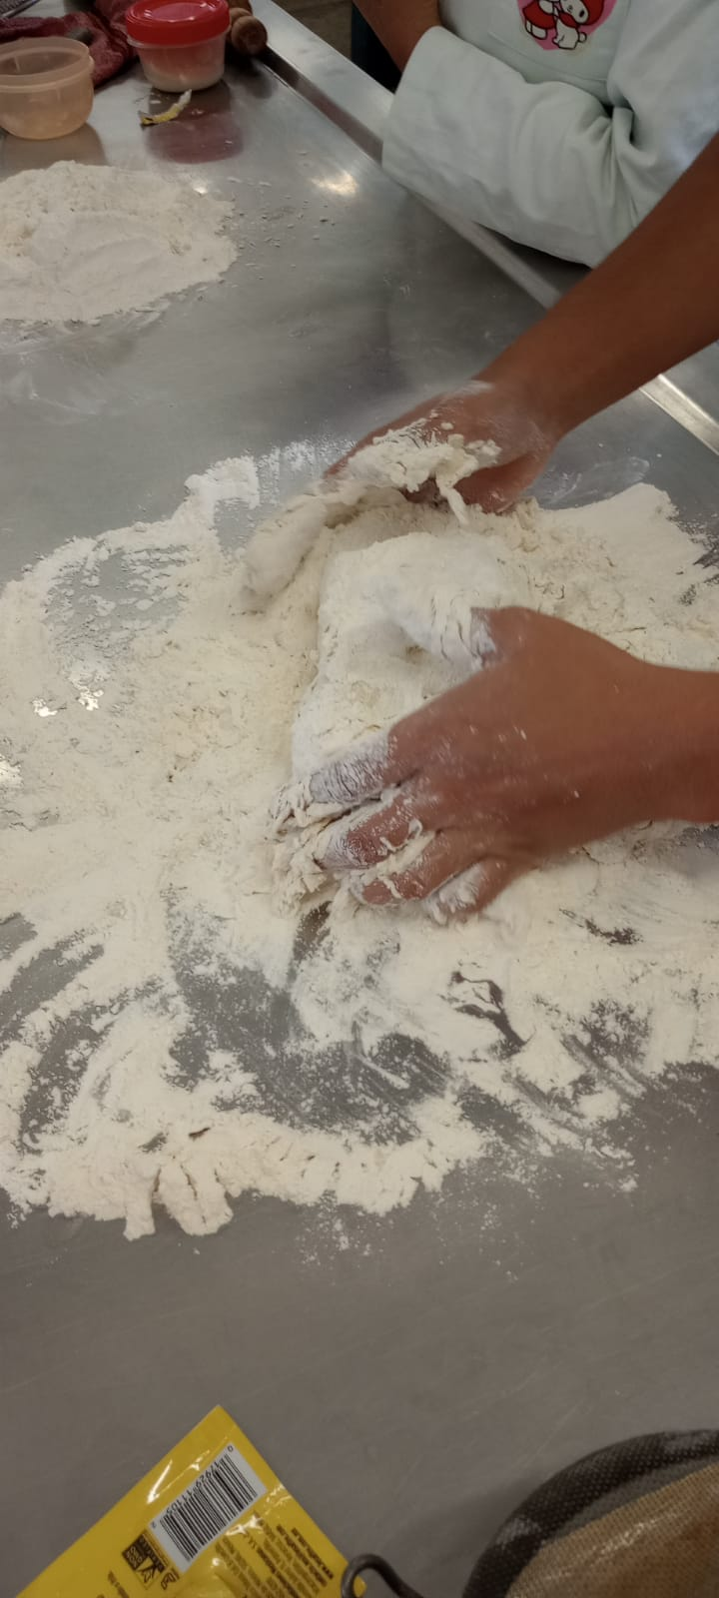
Procedimiento
Operación 2: Amasado
Agregar mantequilla a la mezcla junto a la harina, sobando la masa hasta incorporar. Agregar agua helada a la harina y mezclar bien hasta lograr una textura firme.

Slide 7
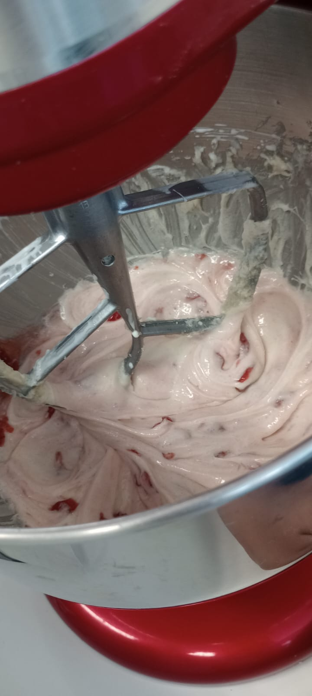
Procedimiento
Operación 3: Preparación del relleno
Batir el queso crema en la batidora con 240 gr de azúcar hasta que se vea cremoso. Añadir 40 gr de crema y seguir batiendo, agregar la mermelada de fresa al gusto y unas gotas de colorante rojo, batir y agregar fresa hasta llegar al sabor deseado.

Slide 8
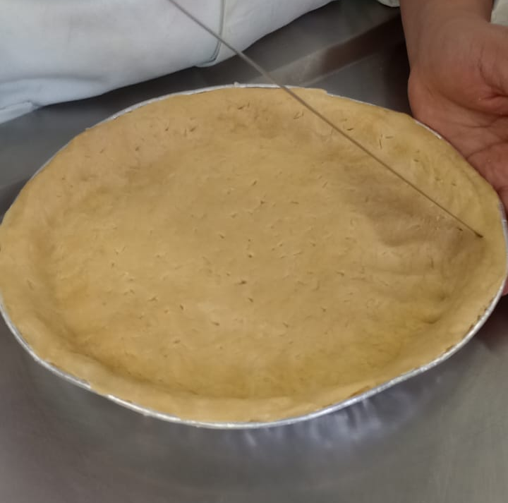
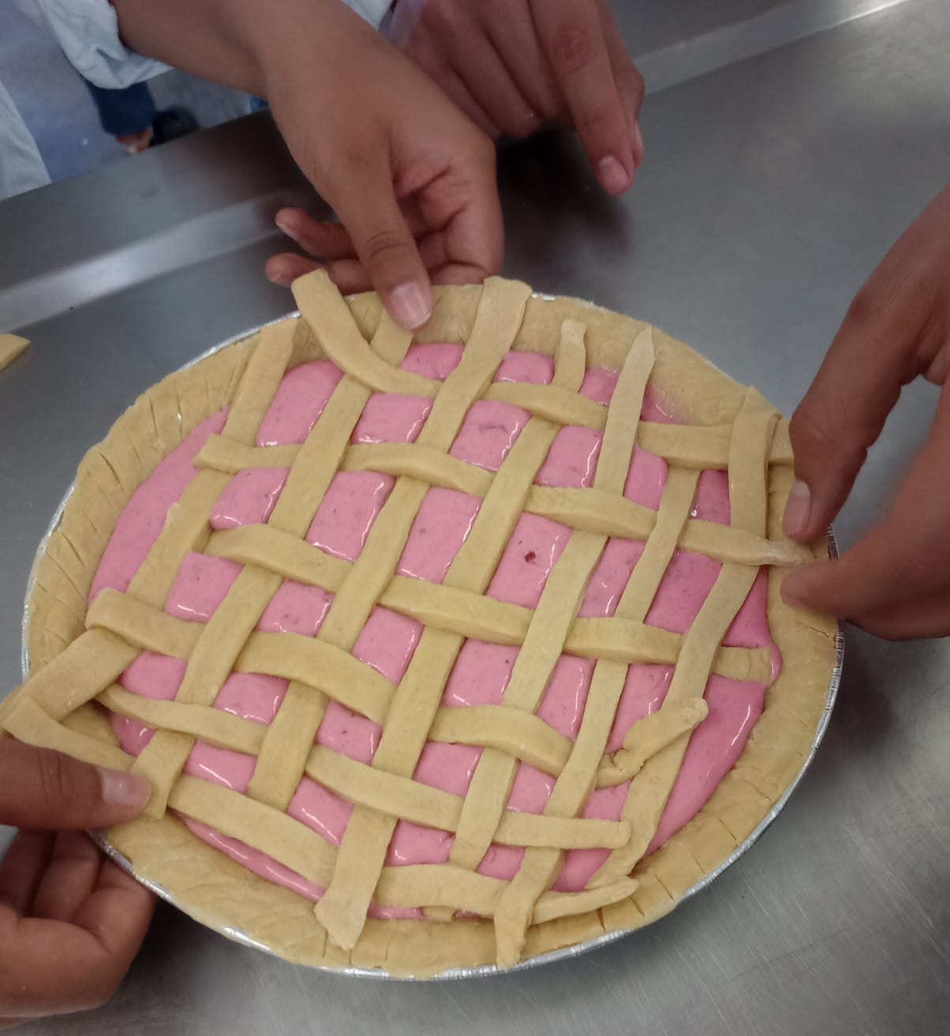
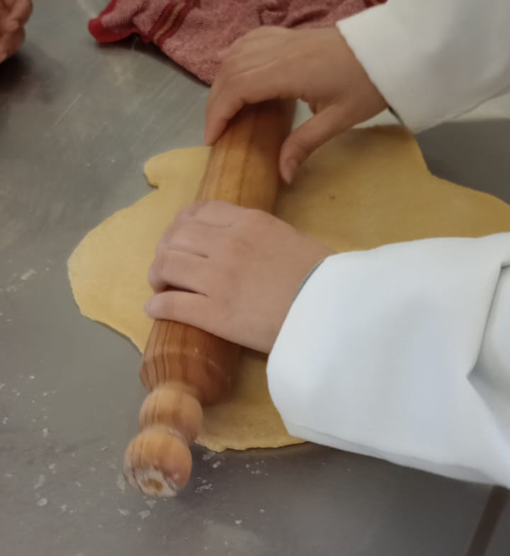
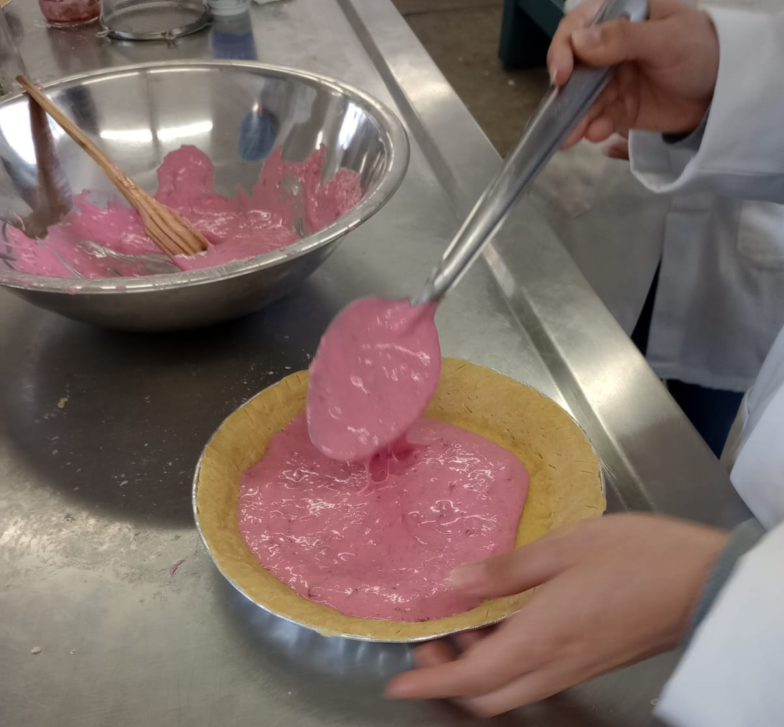
Procedimiento
Operación 4: Formación
Se divide la masa en 2 porciones, se extienden con un rodillo y se ponen en una charola para pay previamente engrasada con mantequilla.
Se saca todo el aire picando la base y las paredes para evitar que se esponje al momento de hornear. Posteriormente colocar la mezcla de mermelada sobre la base y decorar con una red de tiritas de masa.

Slide 9
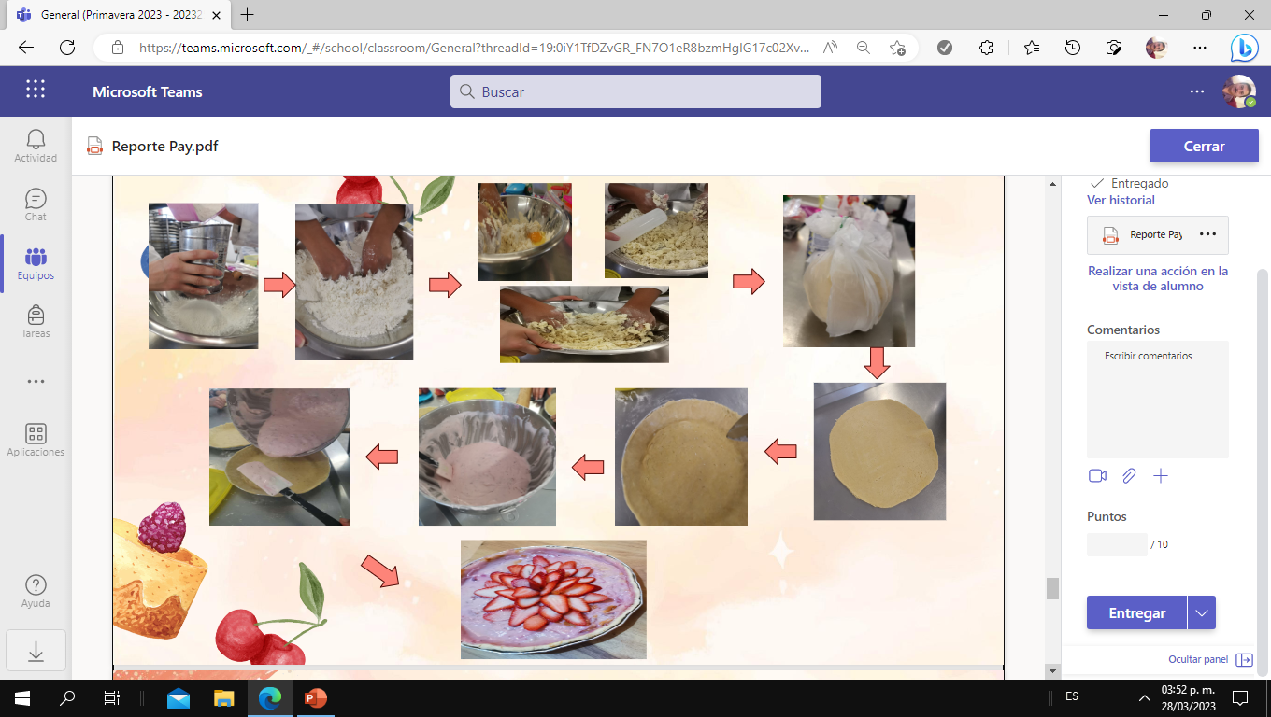

Slide 10
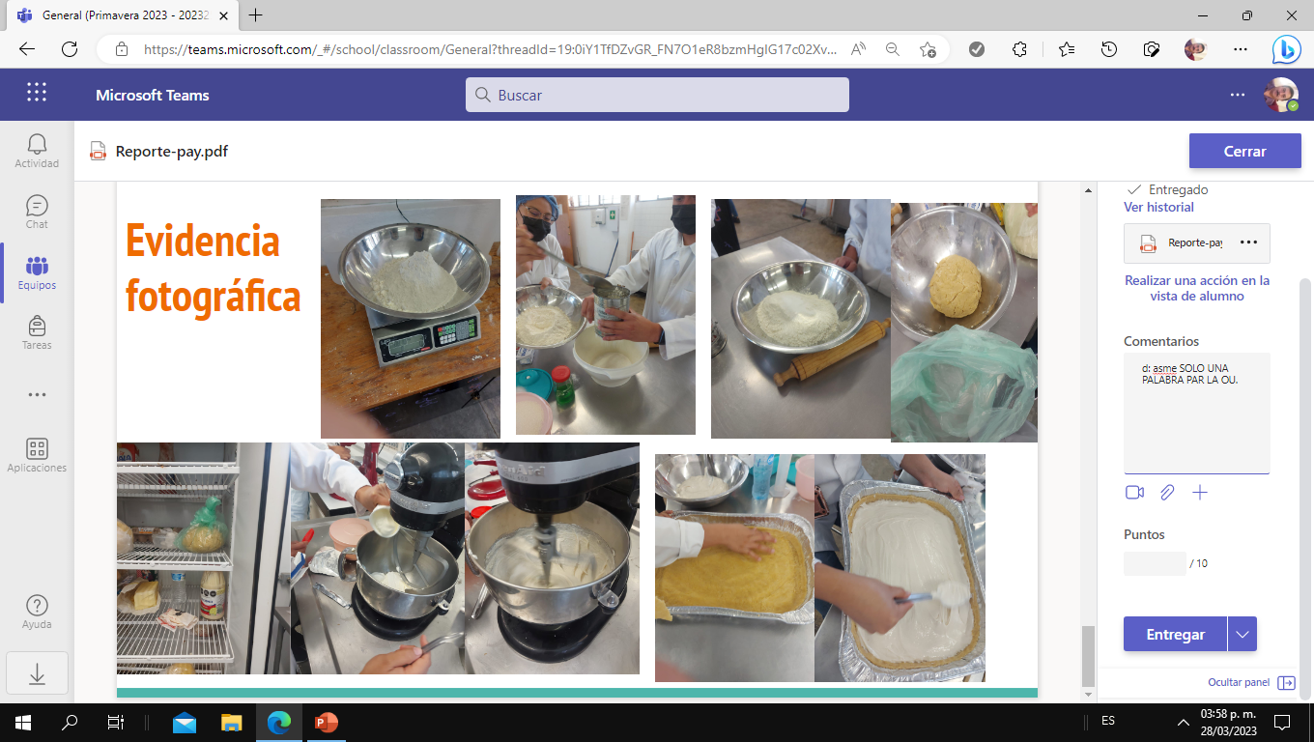

Slide 11
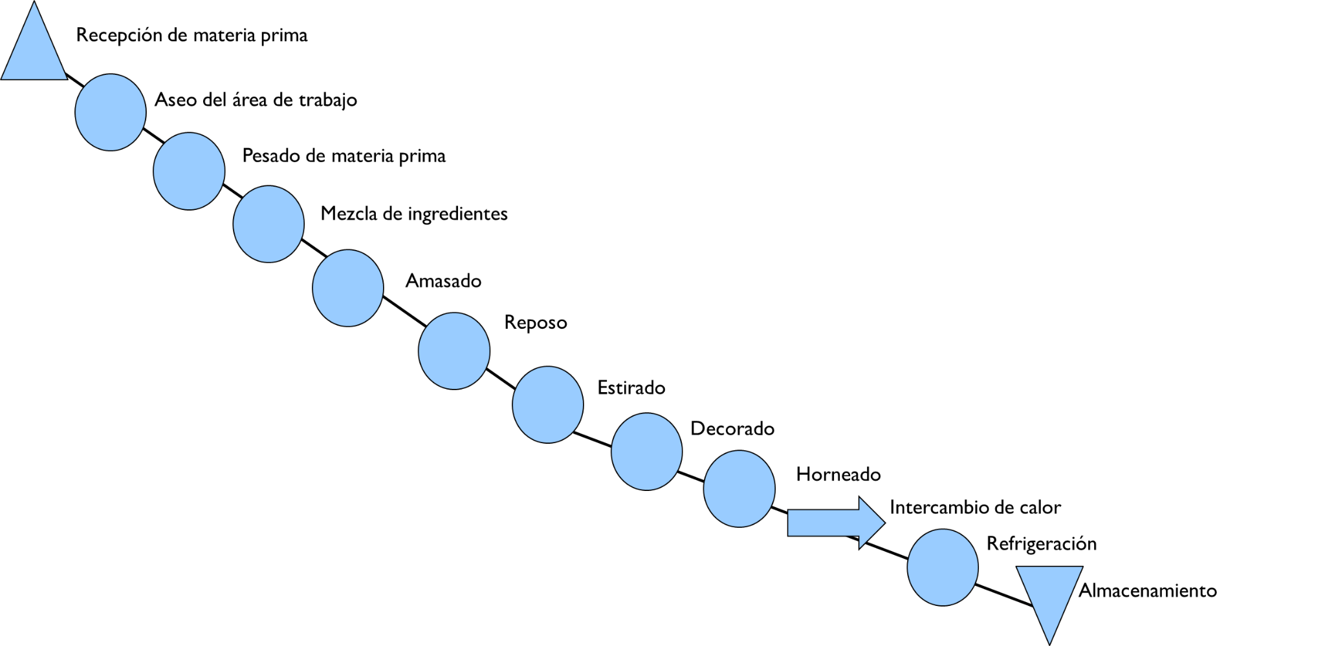
Diagrama de ASME

Slide 12
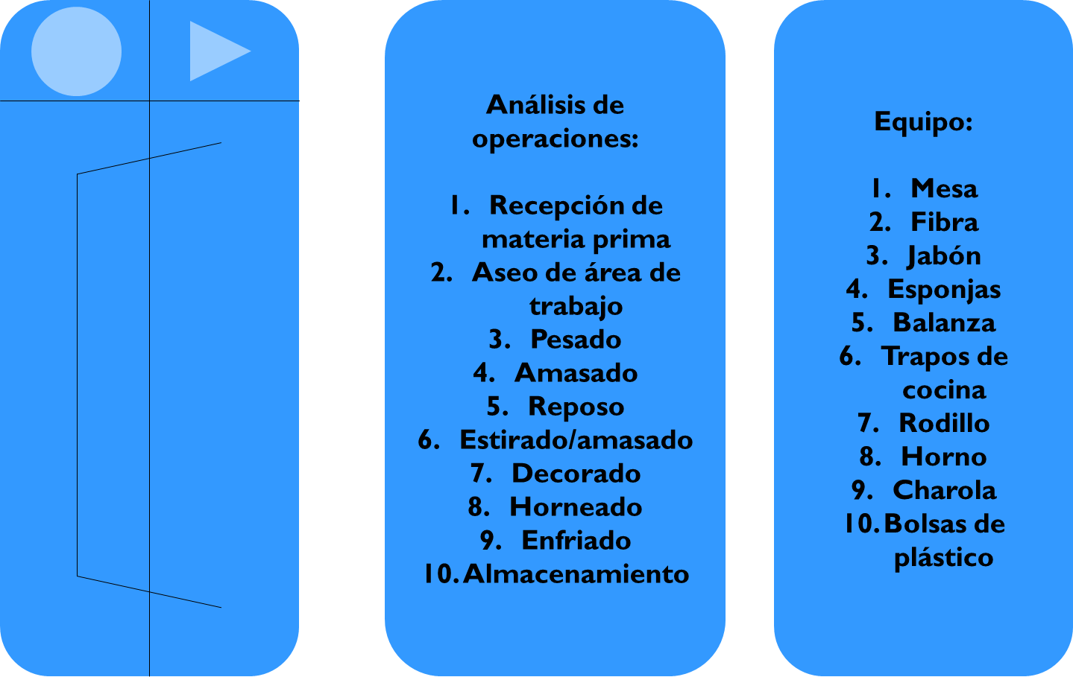
Análisis de operaciones

Slide 13
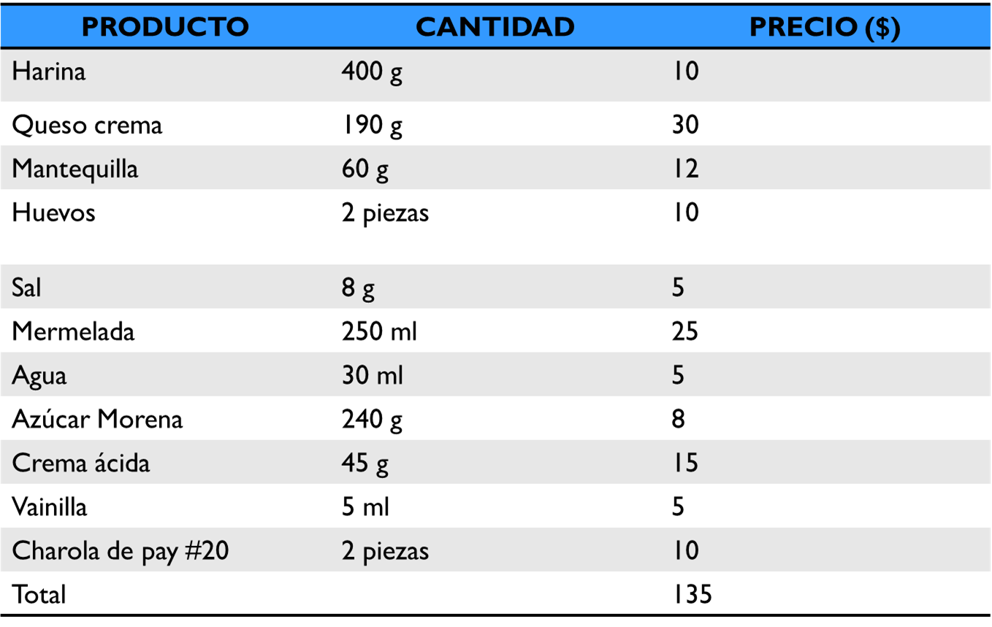
Tabla de costos

Slide 14
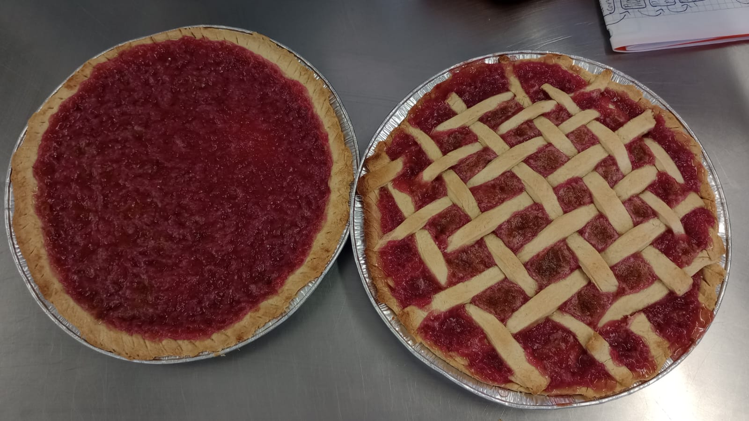
Producto terminado
•Se obtuvieron 2 pays de fresa (8 rebanadas)
Con un precio de $67.5 cada pay

Slide 15
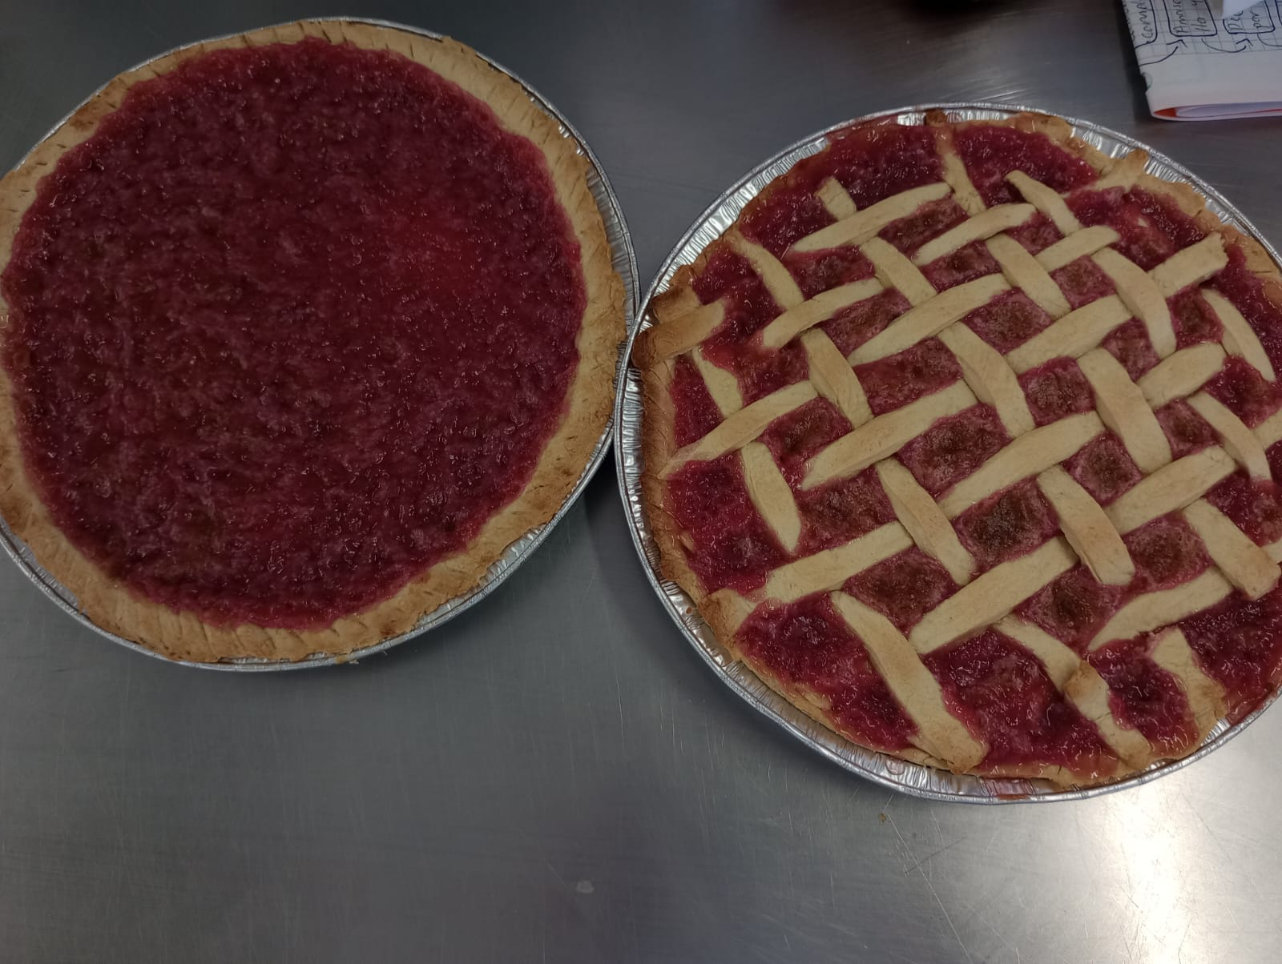
En ésta práctica realizada tuvimos algunos problemas, pues olvidamos llevar unos ingredientes (como siempre), pero logramos solucionarlos. Nos sentimos satisfechos y el pay nos quedó muy rico.

